Slide 1

DONIRAJ
TIM DONIRAJ

Slide 2
DONIRAJ
Aplikacija humanitarnog karaktera koja povezuje ljude koji žele da doniraju onima kojima je to potrebno

Slide 3
KORISNICI SISTEMA
GOST
Pregled oglasa
Mogućnost registracije
REGISTROVANI KORISNIK
Postavljanje oglasa
ORGANIZACIJA
ADMINISTRATOR
Kontaktiranje korisnika
Kontaktiranje organizacije
Pregled oglasa
Pregled organizacija
Pregled organizacija
Pregled oglasa
Kontaktiranje korisnika
Pregled oglasa
Brisanje oglasa
Pregled profila
Brisanje profila
Pregled organizacija
Odobravanje organizacija

Slide 4
DOKUMENTACIJA

Slide 5
RAZVOJ PROJEKTA
FAZA 1 : Postavka projekta
FAZA 2 :
SSU dokumenti i prototip aplikacije
FAZA 4 : Modelovanje baze podataka
FAZA 5 : Implementacija aplikacije
FAZA 6 : Modelovanje aplikacije
FAZA 7 : Testiranje aplikacije
PREZENTACIJA
FAZA 3 : Formalna inspekcija

Slide 6
SSU I PROTOTIP
MATIJA
STAŠA
LAZAR
Registracija korisnika
Brisanje naloga od strane Admina
Pregled oglasa za doniranje
Pregled organizacija
Pregled pojedinacnog oglasa za doniranje
Prijava korisnika
Registracija organizacije
Inbox
Oporavak lozinke
Pregled individualnog profila korisnika
Pregled sopstvenog korisnickog profila
Pregled profila humanitarne orgaizacije
Pregled sopstvenog profila organizacije
Promena lozinke
Brisanje oglasa od strane Admina
Brisanje sopstvenog oglasa
Chat
Kontaktiranje korisnika preko oglasa
Odobravanje organizacije
Pravljenje oglasa za doniranje
MARIJA
Prototip

Slide 7
BAZA PODATAKA

Slide 8

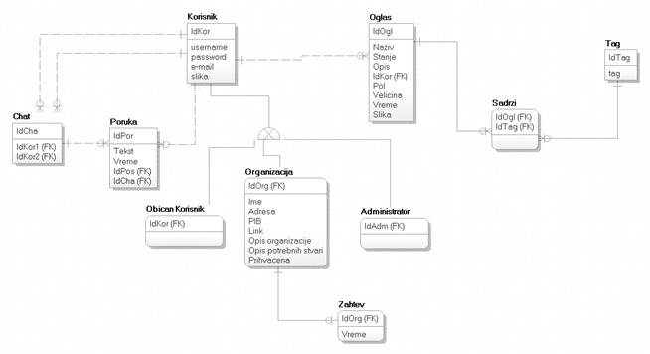
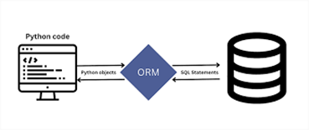

Slide 9
TEHNOLOGIJE

Slide 10








KORIŠĆENE TEHNOLOGIJE

Slide 11
TESTIRANJE

Slide 12


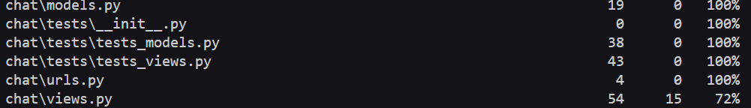
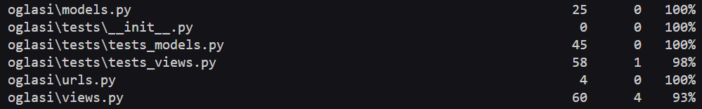
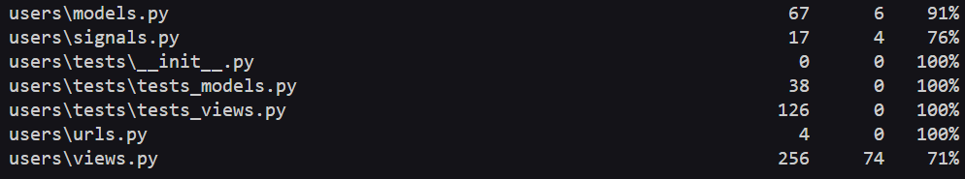
TESTIRANJE

Slide 13
PLANOVI ZA BUDUĆNOST

Slide 14
HVALA NA PAŽNJI

